Slide 1
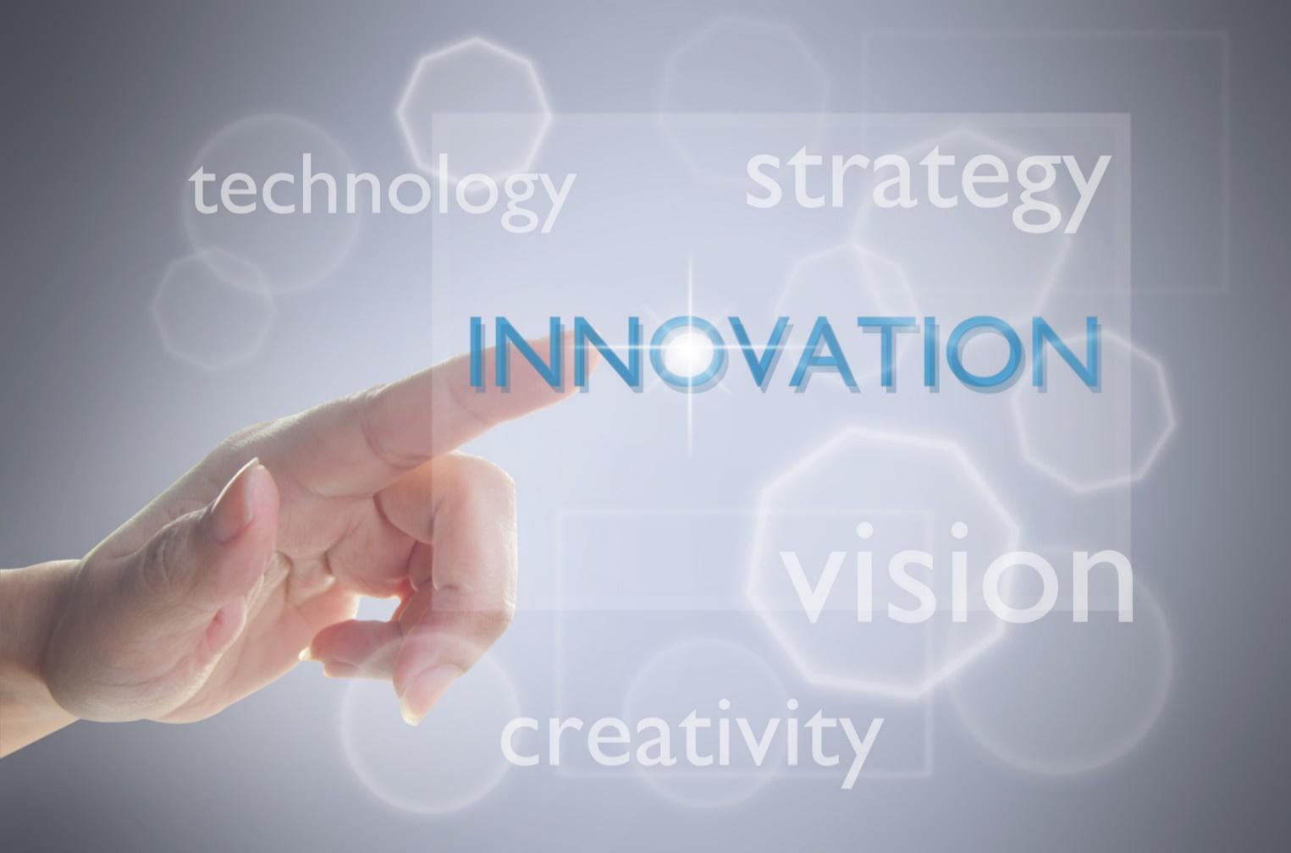
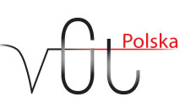
Innowacyjne maszyny i urządzenia do zastosowania w recyklingu tworzyw sztucznych
Marian Stanienda
Warszawa, 19.10.2023 Konferencja Recyklingowa

Slide 2

Agenda:
IR Clean Kreyenborg dekontaminacja płatka rPET z dopuszczeniem do kontaktu z żywnością
Linia IR Fresh Kreyenborg do usuwania odoru tworzyw postkonsumenckich
Innowacje w urządzeniach peryferyjnych do recyklingu:
  Zmieniacze sit, klasyfikatory, Trendelkamp
  Granulatory wodne i suche, linie LFT, ekstrudery dwuślimakowe IPS
Bezchemiczne uzdatnianie wody procesowej VGT ATS

Slide 3

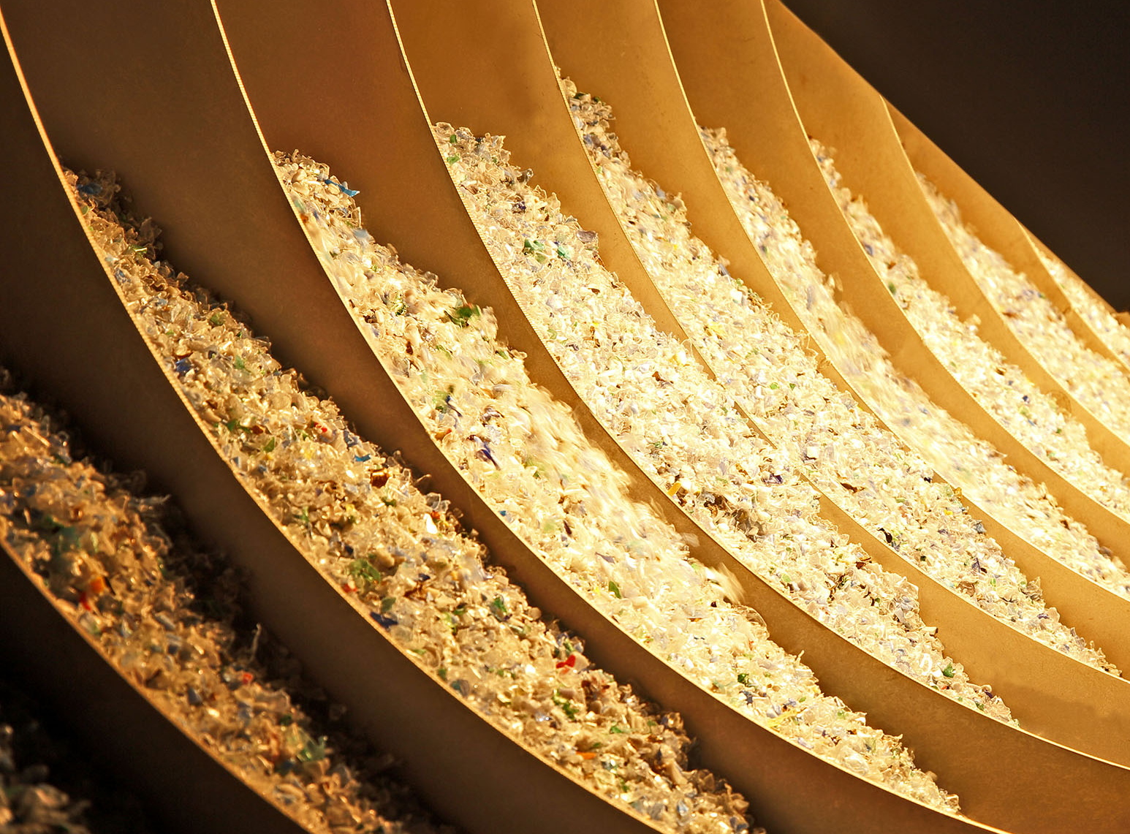
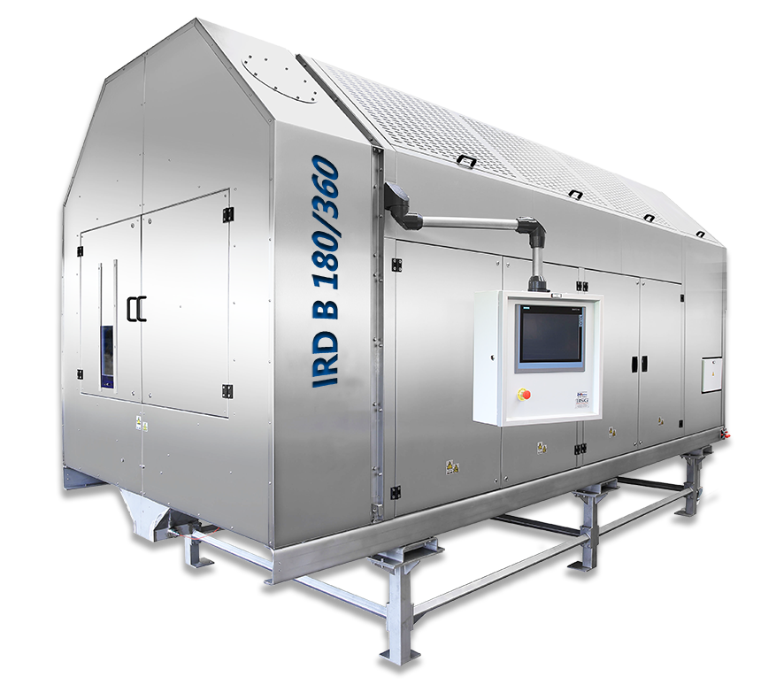

URZĄDZENIA KREYENBORG IR
IRD
- Infrared Rotary Drum
PODGRZEWANIE
KRYSTALIZACJA
SUSZENIE
DEKONTAMINACJA
REDUKCJA ODORU

Slide 4


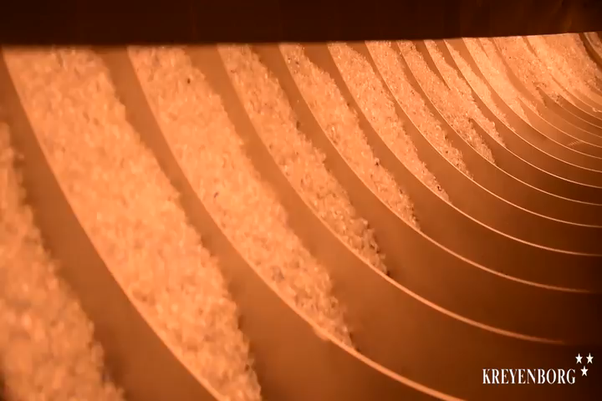


BĘBEN OBROTOWY
CIĄGŁY
PROCES
ZAWSZE
W RUCHU

Slide 5
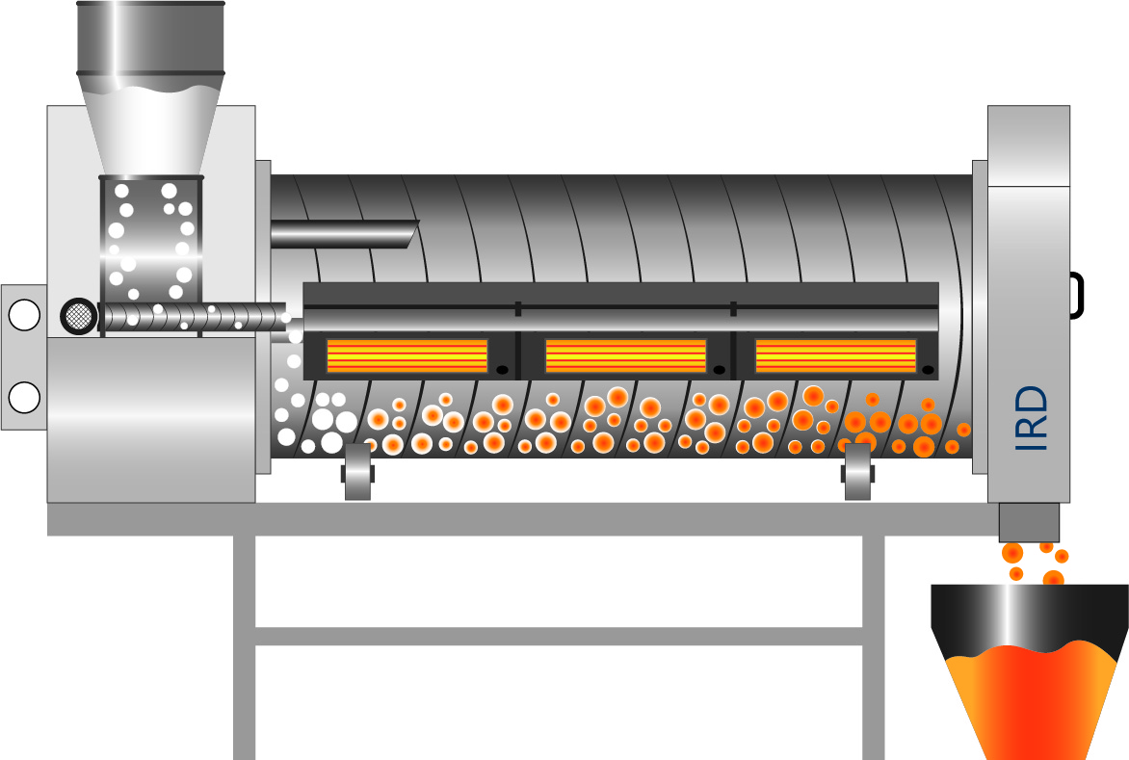
PRZEPŁYW MATERIAŁU
1
Podawanie + przepływ materiału + schemat temperatur
1
Zbiornik dozujący
2
Bęben ze spawaną spiralą
2
3
Moduł podczerwieni
3
4
4
Pomiar temperatury
9
Wylot materiału
9

Slide 6
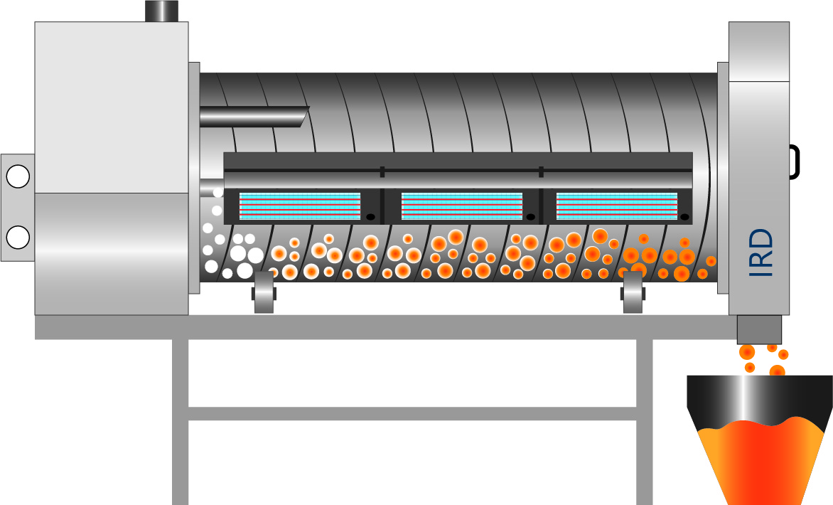
PRZEPŁYW POWIETRZA
Hot Air
Air flow scheme
5
Przepływ powietrza
wentylator
filtr
7
Ambient Air
6
Osłona powietrzna
ochrona lampy przed kurzem
Chłodzenie lamp IR
Odprowadzenie wilgotnego powietrza
5
6
7
Wyciąg
wentylator

Slide 7
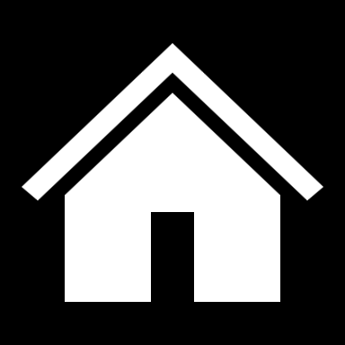
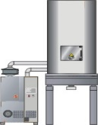
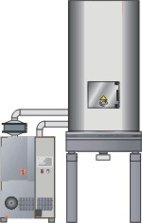
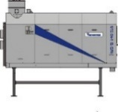
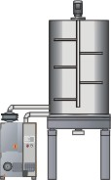
EFEKTYWNOŚĆ- REDUKCJA CZASU SUSZENIA o 75%
Porównanie IRD X krystalizator – krystalizacja+ czas suszenia
200
180
160
140
120
100
80
60
40
20
300 ppm
50 ppm
50 ppm
300 ppm
Temperatura [°C]
IRD SYSTEM
IRD & Suszarka molekularna
SYSTEM KONWENCJONALNY
Krystalizator & suszarka molekularna
0
10
15
30
45
60
75
90
120
150
180
210
240
270
300
330
360
Czas przebywania w suszarce [min]
+
IRD
Suszarka molekularna
15 min
275 lbs
125 kg
60 min
1.100 lbs
499 kg
+
Crystallizer
Suszarka molekularna
90 min
1.100 lbs
499 kg
4 – 6 hours
5.500 lbs
2.495 kg

Slide 8
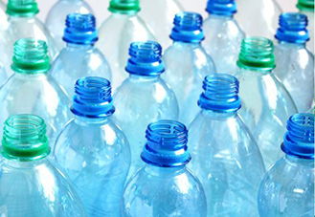
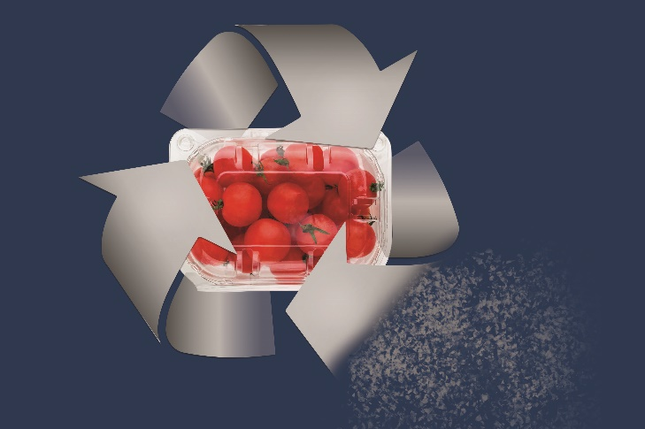
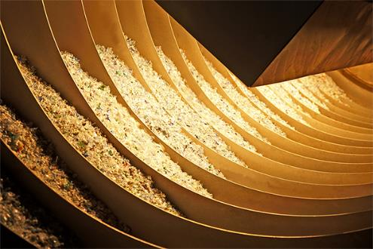
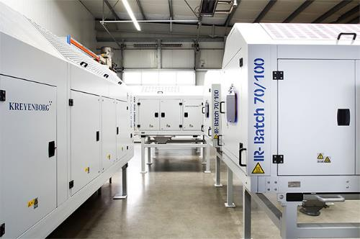

DEKONTAMINACJA
Zatwierdzone do opakowań żywności na całym świecie
FOOD
CHEMICAL
PLASTIC

Slide 9
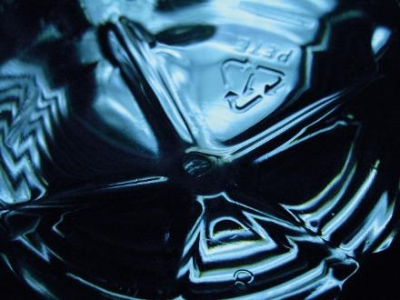
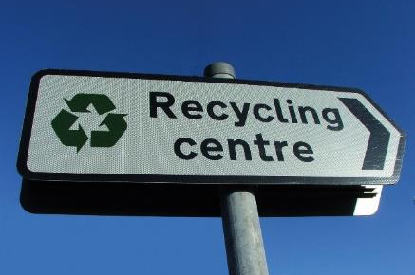
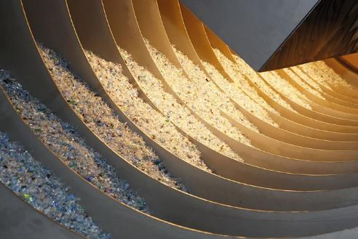
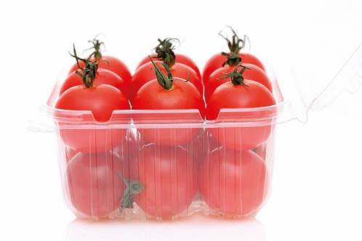


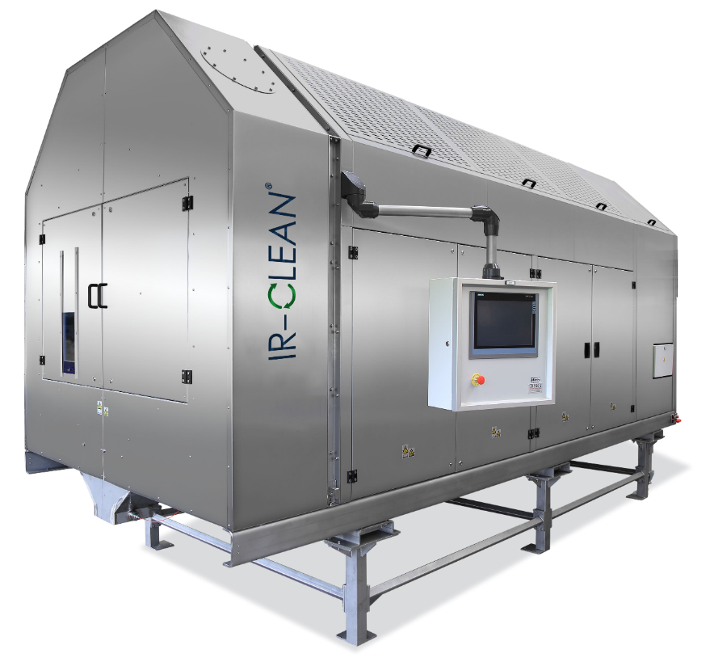
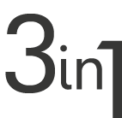

POKONSUMENCKIE PŁATKI PET - DEKONTAMINACJA PRZY UŻYCIU IR-CLEAN
  KRYSTALIZACJA + SUSZENIE + DEKONTAMINACJA
  do opakowań klasy spożywczej zgodnie z przepisami FDA i EFSA
  Testy obciążeniowe: skuteczność czyszczenia od 96,2% do 99,9% osiągnięta dla różnych zanieczyszczeń
  Koncepcja specjalnie dla opakowań PET / termoformowania do bezpośredniego kontaktu z żywnością
  Nie jest wymagany kosztowny system próżniowy
  Świetne rozwiązanie modernizacyjne dla istniejących linii do wytłaczania
PROCES RECYKLINGU
TRZY KROKI W JEDNYM
DOPUSZCZENIE
FDA - EFSA

Slide 10

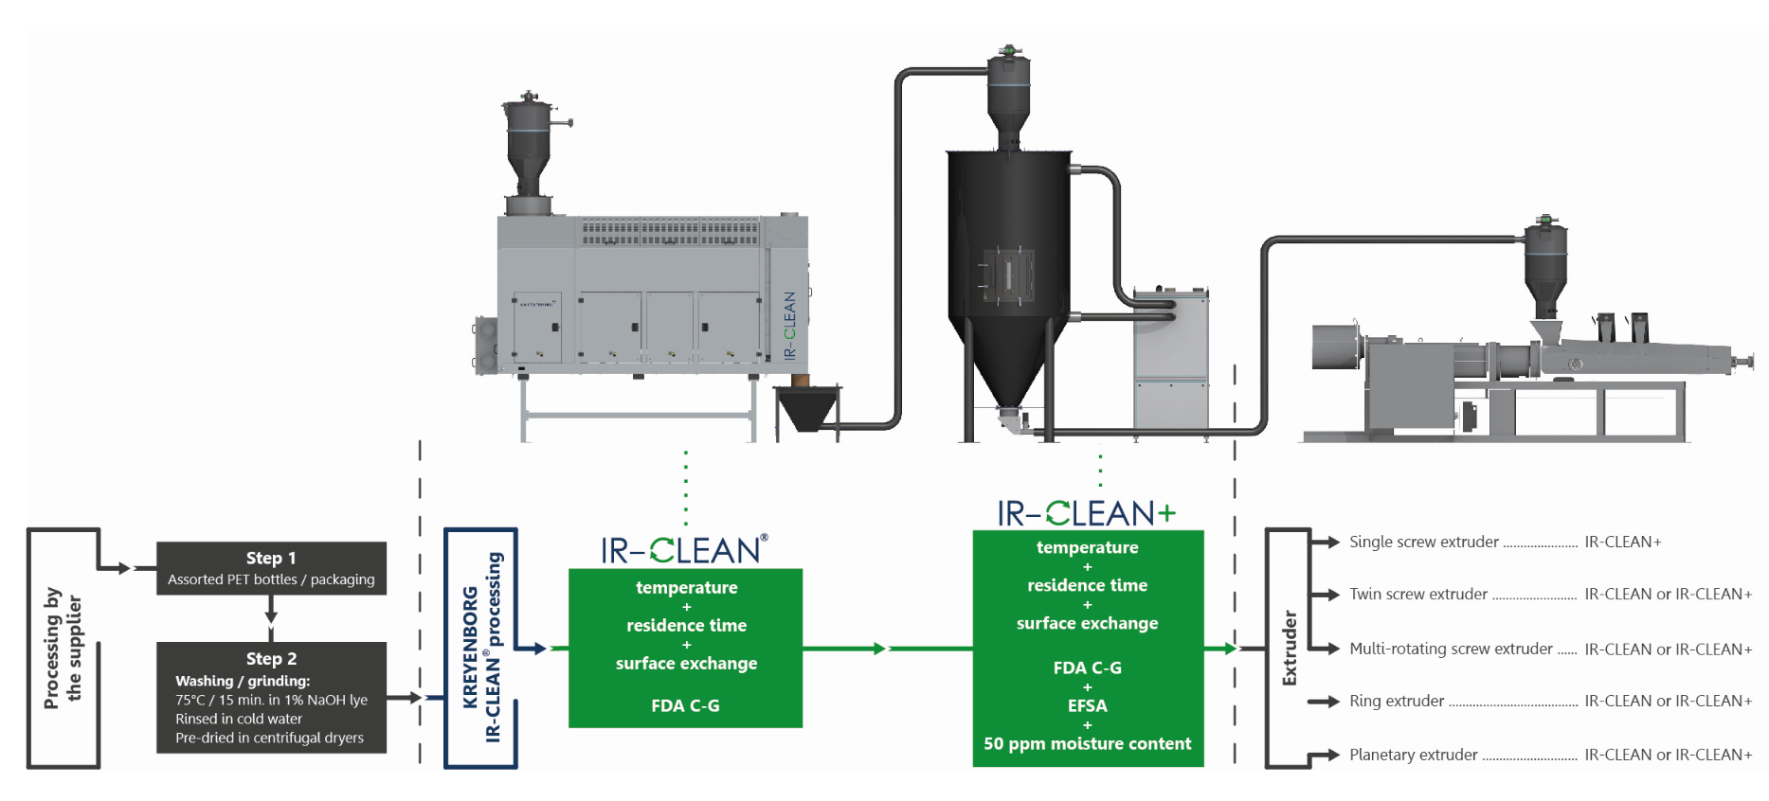
SUPER-CLEAN STEPS
KROK IR-CLEAN+
Połączenie systemu IR-CLEAN z modułem wykańczającym w postaci suszarki sorpcyjnej (IR-CLEAN+) umożliwia dalszą redukcję zanieczyszczeń i ma dodatkową zaletę w postaci redukcji wilgoci resztkowej do < 50 ppm.
System IR-CLEAN+ obejmuje również wszystkie niezbędne elementy systemu, w tym urządzenia transportowe, jednostki filtrujące, odmgławiacz oraz kompleksowy pakiet sterowania obejmujący bieżącą dokumentację procesu.

Slide 11
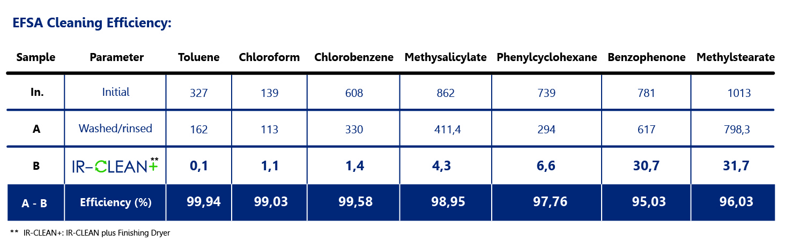
RESULTS – FRAUNHOFER INSTITUTE IVV

Slide 12
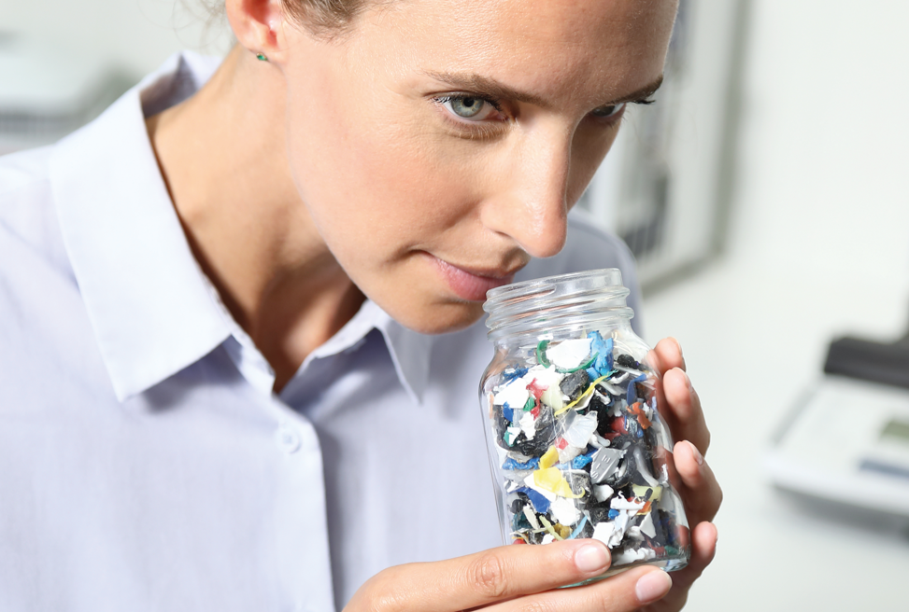
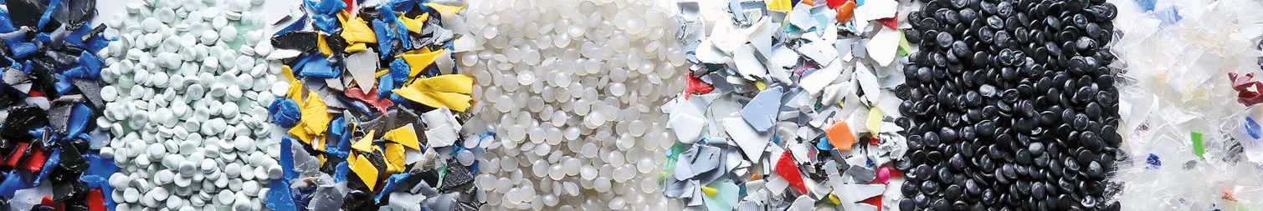
KREYENBORG
IR-FRESH SYSTEM
Redukcja odoru postkonsumenckich tworzyw HDPE, LDPE, PE,…
FOOD
CHEMICAL
PLASTIC

Slide 13
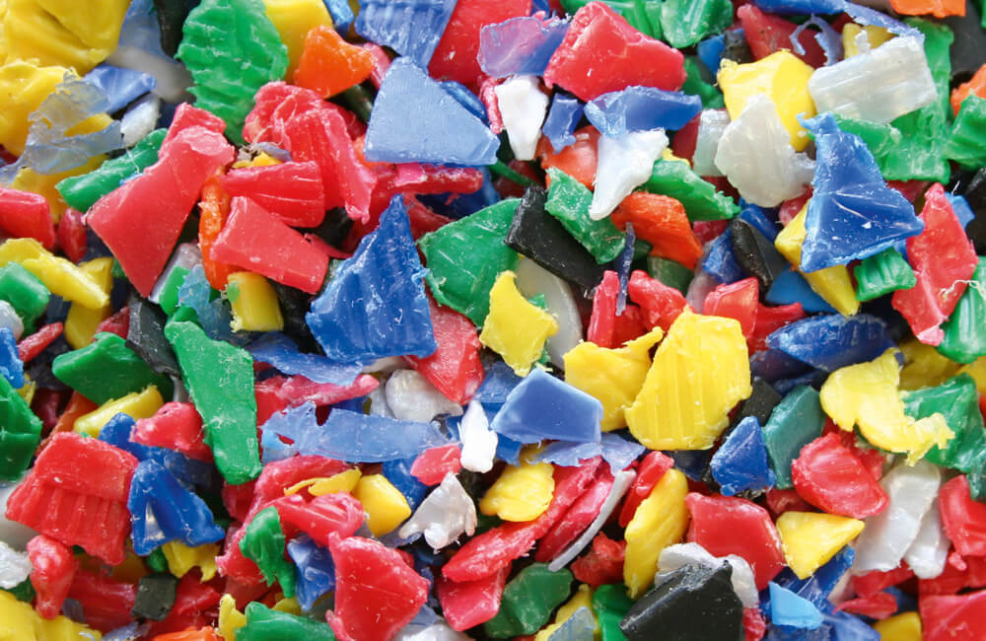
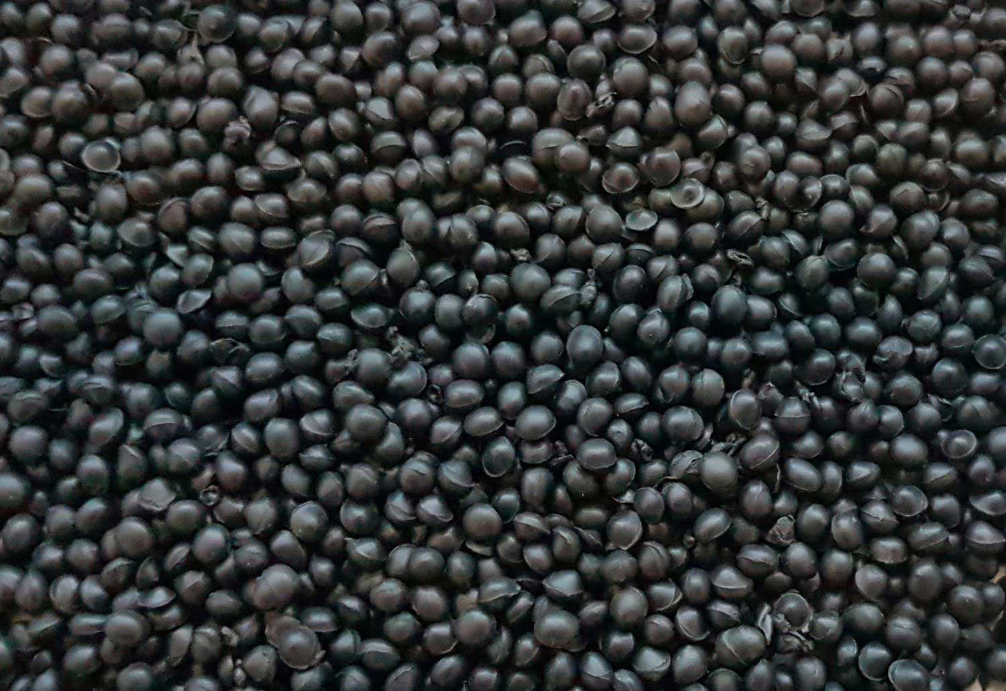
IR-FRESH SYSTEM – REDUKCJA ODORU PŁATKÓW I PELLETÓW
  DEODORYZACJA PŁATKA
  DEODORYZACJA GRANULATU
Najlepsze rezultaty dezodoryzacji
Materiał ma większą powierzchnię do usuwania nieprzyjemnych zapachów
Krótszy czas dezodoryzacji
Ze względu na małą gęstość nasypową potrzebny jest duży sprzęt
Trudniejsze w przypadku sprzętu do transportu materiałów
Materiał ma mniejszą powierzchnię do usuwania nieprzyjemnych zapachów
Dłuższy czas dezodoryzacji
Ze względu na dużą gęstość nasypową potrzebny jest mniejszy sprzęt
Prosty sprzęt do transportu materiałów

Slide 14
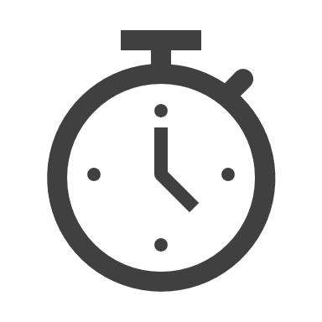

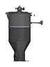
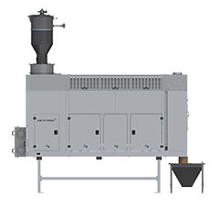

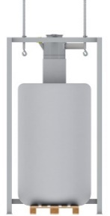
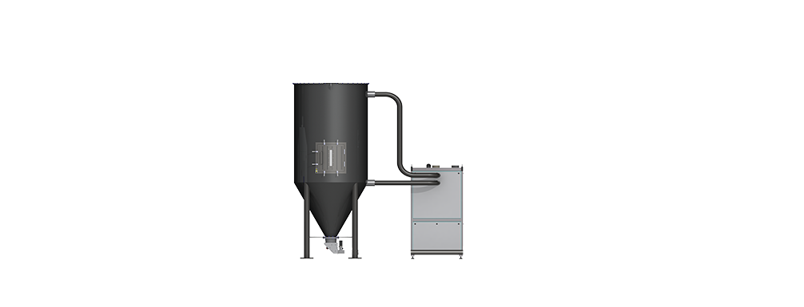
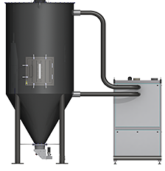
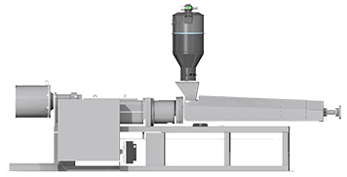
IR-FRESH CONCEPT. PCR-FLAKES
IR-Fresh - IRD urządzenie bazowe
Szybkie nagrzewanie
Usuwanie nieprzyjemnych zapachów dzięki dużej powierzchni wymiany w wysokiej temperaturze
min
°C
IR-Fresh - Conditioner
Strumień gorącego powietrza z wymiennikiem ciepła
Usuwanie ostatecznych zapachów pod wpływem temperatury + czasu
min
°C
A
B
C
D
Stacja Big Bag
Stacja oktabin
Zbiornik buforowy, schładzanie
Maszyna przetwarzająca

Slide 15

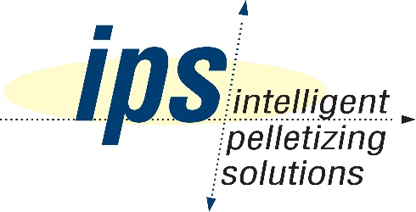
Innowacje w urządzeniach peryferyjnych do recyklingu:
Zmieniacze sit, klasyfikatory Trendelkamp
Granulatory podwodne i nitkowe, osuszacze,
głowice, linie LFT, wytłaczarki dwuślimakowe IPS

Slide 16

Zmieniacze sit Trendelkamp
Trendelkamp stawia na innowacyjność i efektywność. Cechą szczególną zmieniaczy sit Trendelkamp jest ich unikalna prostokątna i zakrzywiona perforowana płyta podtrzymująca sito. Oznacza to, że powierzchnia filtra w tłoku sita jest maksymalnie wykorzystana i prowadzi do mniejszych rozmiarów maszyny w porównaniu do zmieniaczy sit z okrągłą perforowaną płytą nośną sita. Ponadto łukowaty kształt perforowanej płyty zmniejsza jej grubość do minimum, a otwory przepływowe mają tę samą długość. Daje to następujące korzyści w porównaniu z konwencjonalnymi zmieniaczami sit:
Niezawodna praca ciągła
Mniej zmian sit i niższy koszt sit
Zmniejszone naprężenia ścinające działające na produkt
Zmniejszony spadek ciśnienia na zmieniaczu sit
Bezpieczna, łatwa obsługa i zmniejszona konserwacja
Zmniejszona długość linii wytłaczania
Nie jest wymagany dodatkowy zawór przełączający i zespół hydrauliczny

Slide 17
Klasyfikatory granulatów Trendelkamp
Ruchy translacyjne zapobiegają skakaniu granulek.
Możliwa jest klasyfikacja granulatów na dwa lub trzy uziarnienia.
Zalety naszego klasyfikatora granulatów:
• łatwa obsługa
• możliwość wymiany sit w ciągu kilku sekund i bez użycia narzędzi
• dobra opcja czyszczenia
• cichy napęd z regulacją prędkości, bez urządzenia hamującego
• liniowy ruch transportowy
• zoptymalizowane podstawy sit: zostały zaprojektowane w taki sposób, że w obszarze krawędzi nie ma otworów, a tym samym półotworów, które sprzyjają zatykaniu się granulatu.
• zainstalowano energooszczędne napędy z silnikami IE2.

Slide 18


GRANULATORY PODWODNE
1 | Jednostka granulująca
2 | Bajpas z zaworami
3 | Zawór startowy
4 | Pompa
5 | Wytłaczarka
6 | Pomiar przepływu wody
7 | Wymiennik ciepła
8 | Pompa obiegu wody
9 | Pompa obiegu wody
10 | Filtr
11 | Zbiornik wody
12 | Podgrzewacz
13 | Suszarka granulatu
14 | Separator aglomeratu
15 | Wentylator osuszacza
16 | Separator wody

Slide 19

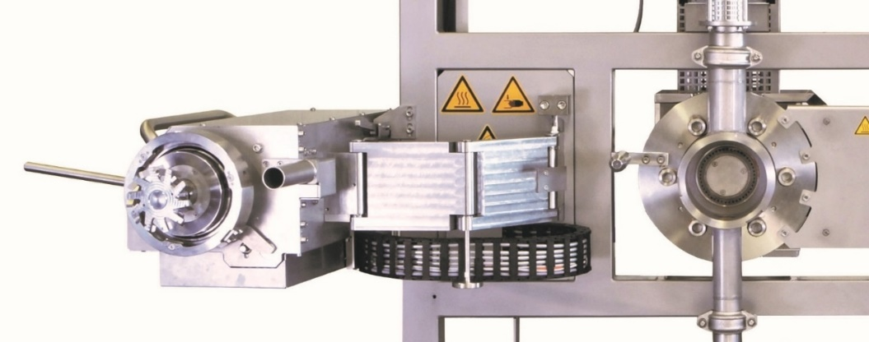
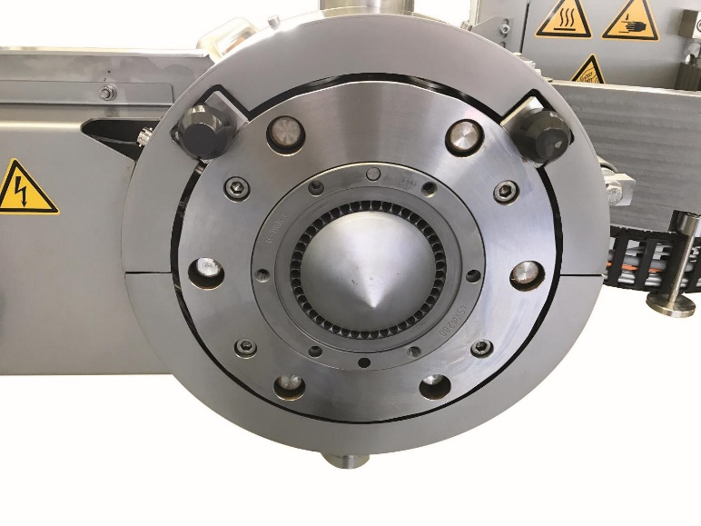
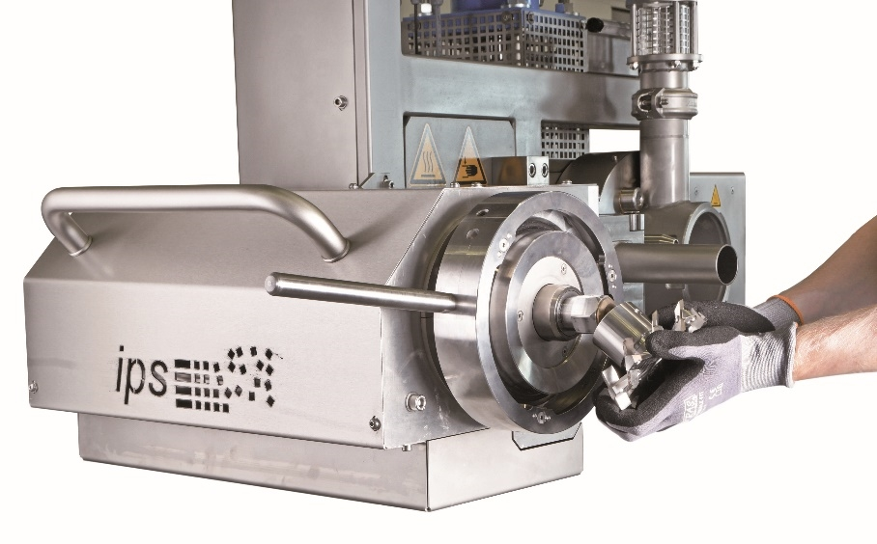
GRANULATORY PODWODNE
Jednostka granulacyjna
Obrotowy granulator zapewniający doskonałą dostępność
Proste, ręczne blokowanie komory cięcia jedną ręką
Dodatkowe automatyczne ryglowanie zabezpieczające
Prosta, szybka wymiana głowicy tnącej bez użycia narzędzi

Slide 20

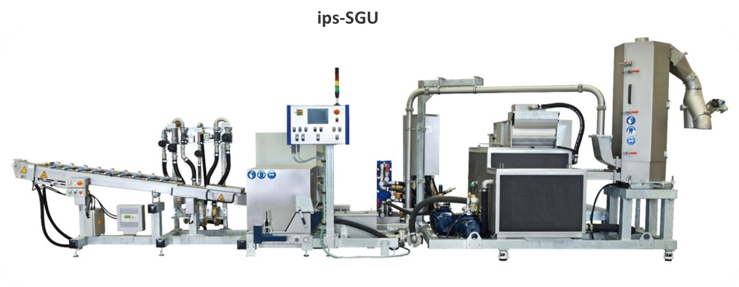

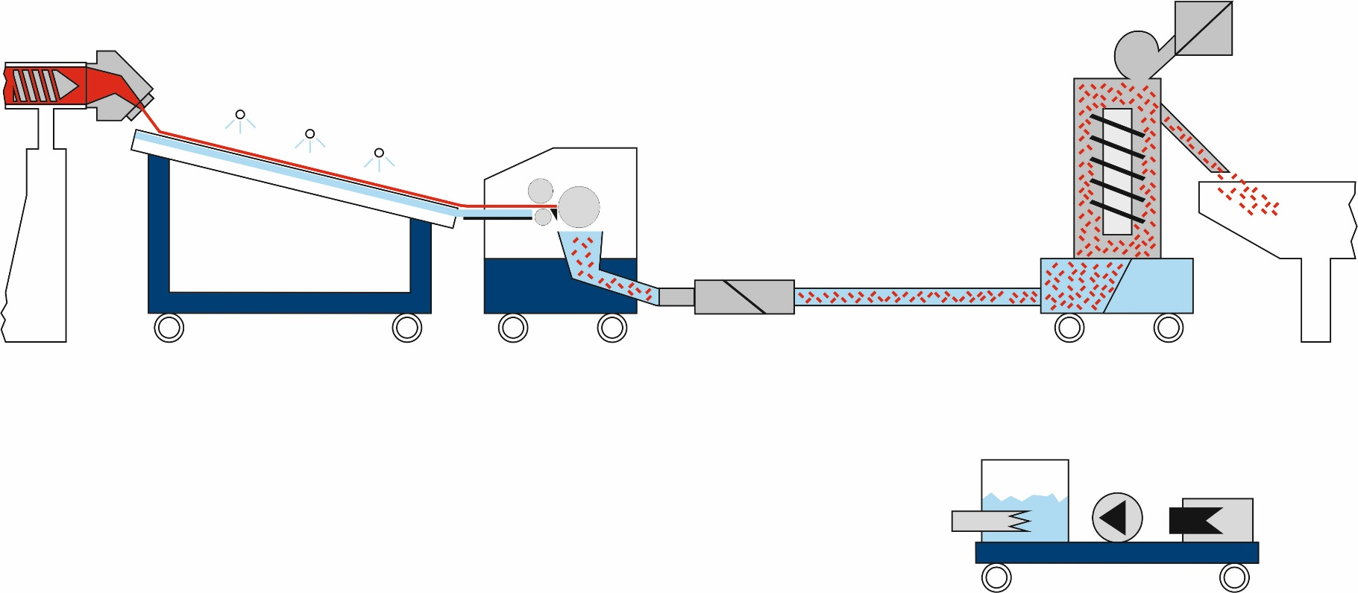
GRANULATORY NITKOWE WODNE
Głowica nitkowa
Taśma schładzająca
Granulator nitek wodny
Suszarka granulatu
Klasyfikator
System wody procesowej

Slide 21
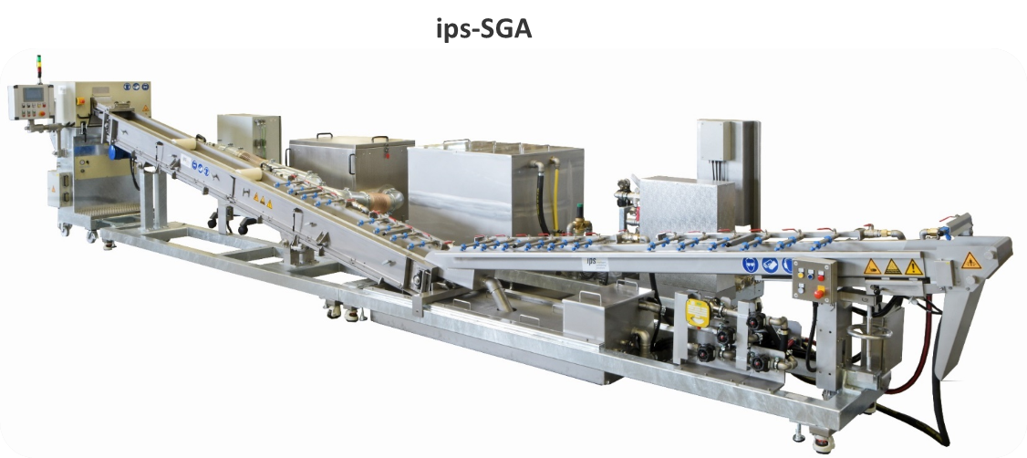
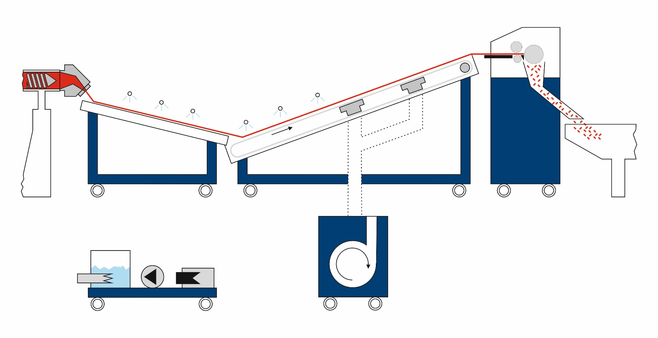
GRANULATORY NITKOWE SUCHE
Głowica nitkowa
Taśma schładzająca
Granulator
Klasyfikator
System wody procesowej
Taśma prowadząca ze zintegrowanym osuszaczem nitek

Slide 22

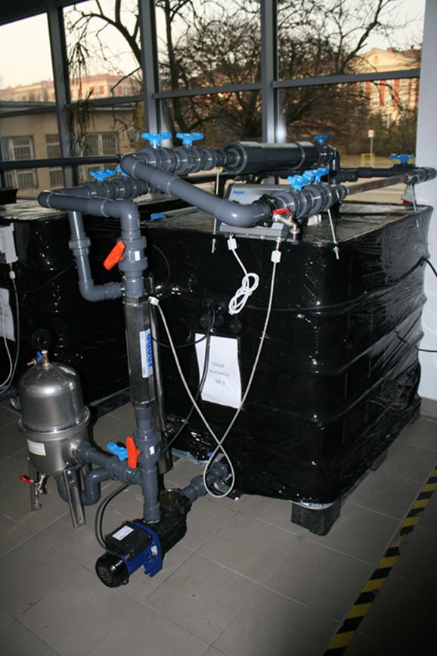
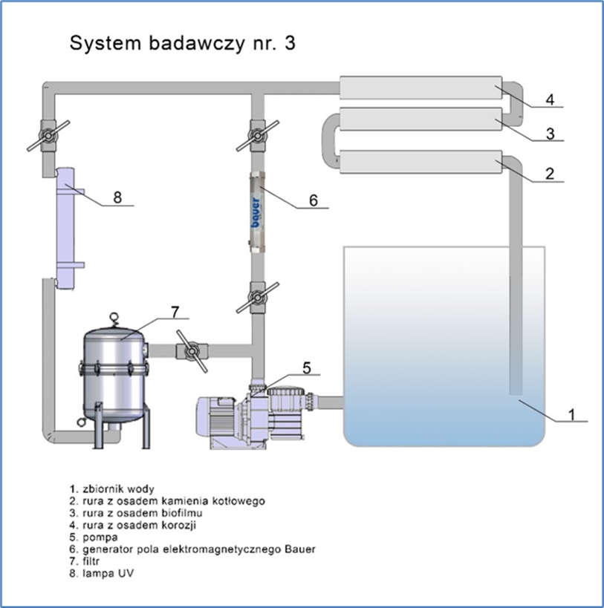
Bezchemiczne uzdatnianie wody VGT ATS
Projekt badawczy Politechniki Krakowskiej „innowacyjny system VGT bezchemicznego uzdatniania wody procesowej”
VGT Polska od 6 lat wdraża na rynku polskim
bezchemiczny system uzdatniana wody i oczyszczania układów wodnych VGT ATS w oparciu o urządzenie Bauer
Pełna skuteczność tej metody uzdatniania, jej przyjazność dla instalacji wodnych oraz bezobsługowość została potwierdzona przez Wydział Inżynierii Środowiska i Energetyki Politechniki Krakowskiej na podstawie przeprowadzonych w 2020 roku badań układów doświadczalnych.
W głównym układzie badawczym zamontowano 3 odcinki rur z intensywnymi osadami kamienia kotłowego, korozji i biologii.
Po czterech miesiącach działania układu badawczego potwierdzono skuteczność uzdatniania wody w sposób bezchemiczny systemem VGT -Bauer. Osady w odcinkach badawczych zostały oczyszczone

Slide 23
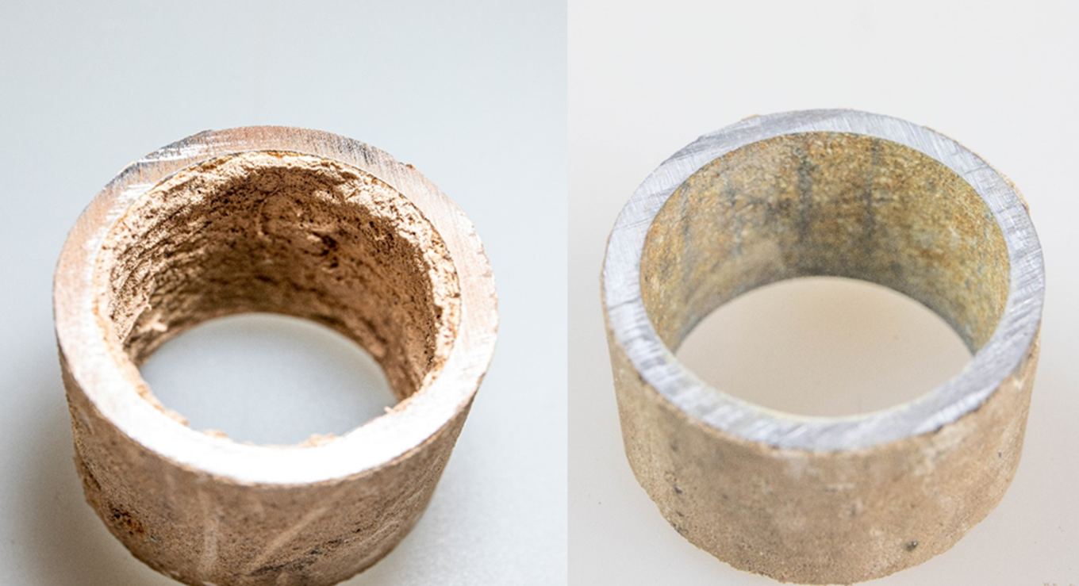
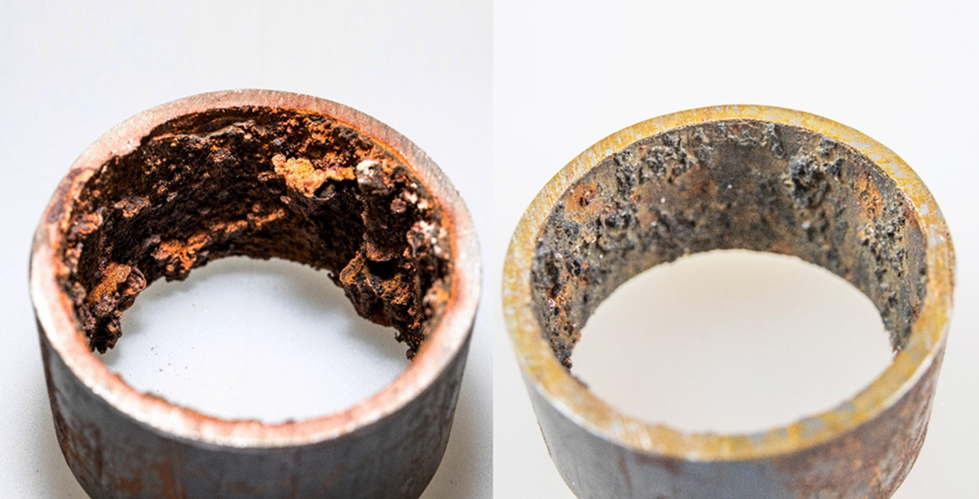
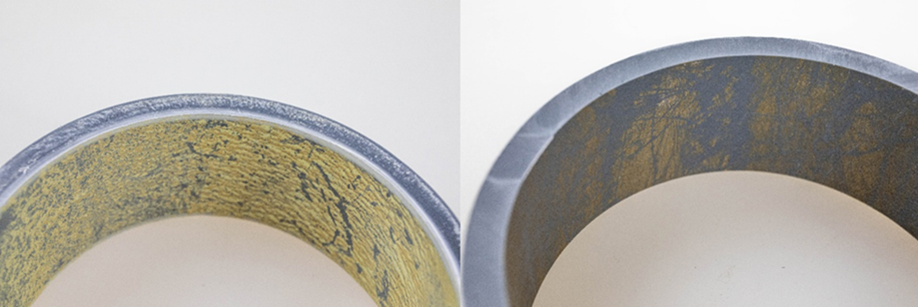
Projekt badawczy Politechniki Krakowskiej
Bezchemiczne uzdatnianie wody VGT ATS
osad kamienia osad kamienia osad korozji osad korozji
przed oczyszczaniem po oczyszczaniu przed oczyszczaniem po oczyszczaniu
biofilm przed biofilm po
oczyszczaniem oczyszczaniu

Slide 24
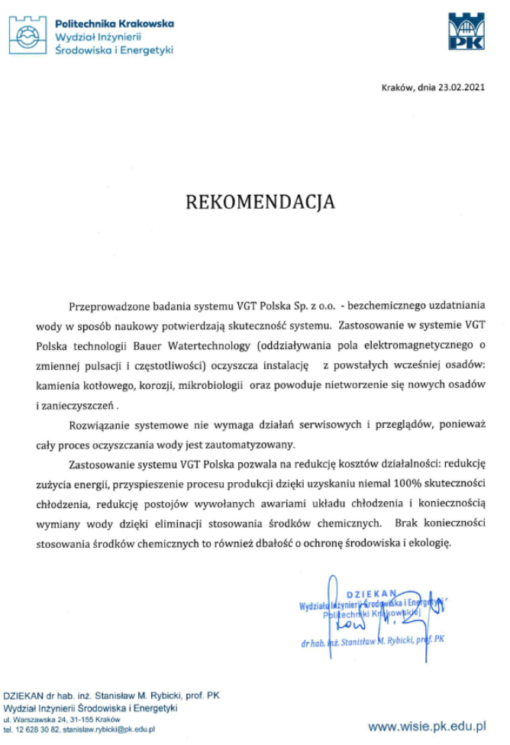

Slide 25
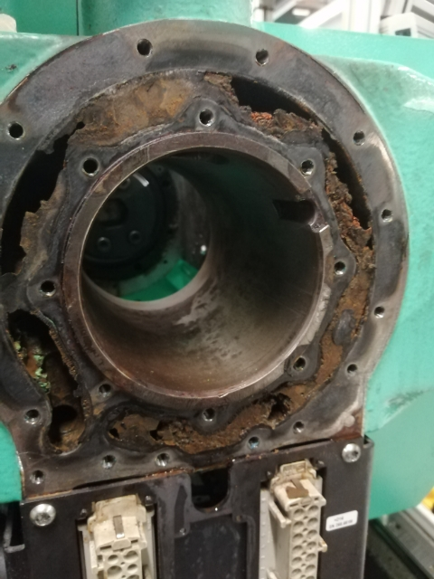

Bezchemiczne uzdatnianie wody VGT ATS
Firma Phoenix Contact z siedzibą w Nowym Tomyślu mimo stosowania uzdatniania wody środkami chemicznymi miała bardzo duże problemy z układem wody oraz z urządzeniami pracującymi na tym układzie.
Osady kamienia kotłowego oraz korozji występowały w wielu miejscach powodując znaczne straty energii, problemy w procesach produkcji awarie, wycieki i postoje.
Po dogłębnej analizie i referencyjnych wizytach w polskich firmach stosujących systemy VGT- Bauer bezchemicznego uzdatniania wody procesowej, Firma Phoenix Contact zdecydowała się na zainstalowanie systemu VGT – Bauer na pierwszej hali, gdzie występowały największe problemy w układzie wody.

Slide 26




Bezchemiczne uzdatnianie wody VGT ATS

Slide 27

Bezchemiczne uzdatnianie wody VGT ATS
Instalacja systemu VGT ATS trwała 3 dni. Urządzenia VGT ATS zostały zainstalowane w bajpasie na głównym przepływie wody, za pompami tłoczącymi schłodzoną wodę na układ. Instalacja została wspawana (rury stalowe ze stali czarnej) wraz z koniecznymi zaworami do wymiany wkładów filtracyjnych.
Układ VGT ATS składa się z jednostki – generatora pola elektromagnetycznego Bauer wraz ze sterownikiem oraz filtra na wkłady filtracyjne workowe

Slide 28

Bezchemiczne uzdatnianie wody VGT ATS
– zdjęcia próbek wody pobieranej przed i w trakcie oczyszczania układu wody systemem VGT ATS

Slide 29

Bezchemiczne uzdatnianie wody VGT ATS
wyniki badania próbek wody pobieranej przed i w trakcie oczyszczania układu wody systemem VGT ATS

Slide 30

VGT Polska Sp. z o.o.
Plac Błonie-Beszcz 2
31-573 Kraków info@vgt.com.pl www.vgt.com.pl te.: +48 12 281 34 87

